Slide 1

Entwurfspräsentation
von Hannes Kuchelmeister
Studienplan als Generierung von Workflows mit Compliance-Anforderungen:
Planerstellung und Visualisierung
Nada Chatti, Daniel Jungkind, Hannes Kuchelmeister, Ulrike Rheinheimer, Paul Samuel M. Teuber, Tim Niklas Uhl

Slide 2




Architektur
Architektur
Client
http://
router
view
Storage
REST
Plugin-Manager
Verifizierung
Generierung
Filter
Model
Model
Notes:
Client (MVC-Architektur)
Router (Controller)
URL -> Weiterleiten Komponenten im View
View (GUI)
Anzeigen Daten des Models
Verändern URL
Nichtmodeldaten mit Storage speichern
Model
Vereinfacht Servermodel
Lädt fehlend Storage
Storage (Storage)
Speichern via
Cookies
REST auf Server
Kommunikation mit JSON
Server
REST
Rückgabe Daten
Ändern -> Delegation
Plugin-Manager:
Lädt und Delegiert -> Verifizierung/Generierung
Filter
Übergeben Information an REST
Filtern Module nach Kriterien -> wie Comparator
Model
Speichern/Laden von Daten in Datenbank

Slide 3
Architektur
Client
http://
router
view
Storage
REST
Plugin-Manager
Verifizierung
Generierung
Filter
Model
Model
Notes:
Zeigen -> Wo Komponenten in Diagramm

Slide 4
Architektur
Client
http://
router
view
Storage
REST
components
subview
Plugin-Manager
Verifizierung
standard
filter
Generierung
uielement
objectivefunction
standard
uipanel
Filter
Model
plans
modules
moduledata
userdata
user
system
Model
constraint
authorization
dao
dao
Notes:
Pakete durchgehen was enthalten.
Client
View
Components (Teile der UI)
Filter (Funktionalität für Modulfiltern)
uielement (z.B: Modulbox)
uipanel (Ansammlung v. UI-Elementen)
Subview (Teilansichten, Seitenleiste, Studienplan, etc.)
Model
plans (Plandaten)
modules (Moduldaten)
user (Nutzerdaten)
system (Systemdaten)
Server
Verification
standard (Standard Verifizierung -> plugin)
Generation
objectivefunction (Zielfunktion -> internes Paket)
Standard (Standard Generierung -> plugin)
Model
moduledata (Zugreifen auf Modul-Daten[-bank])
constraint (Modeliert Abhängigkeiten: Modul <-> Modul)
dao (Zugreifen auf Modul-Datenbank)
Userdata (Zugreifen Nutzer-Daten[-bank])
authorization (Modelierung der Authentifizierungsdaten)
dao (Zugreifen auf User-Datenbank)

Slide 5
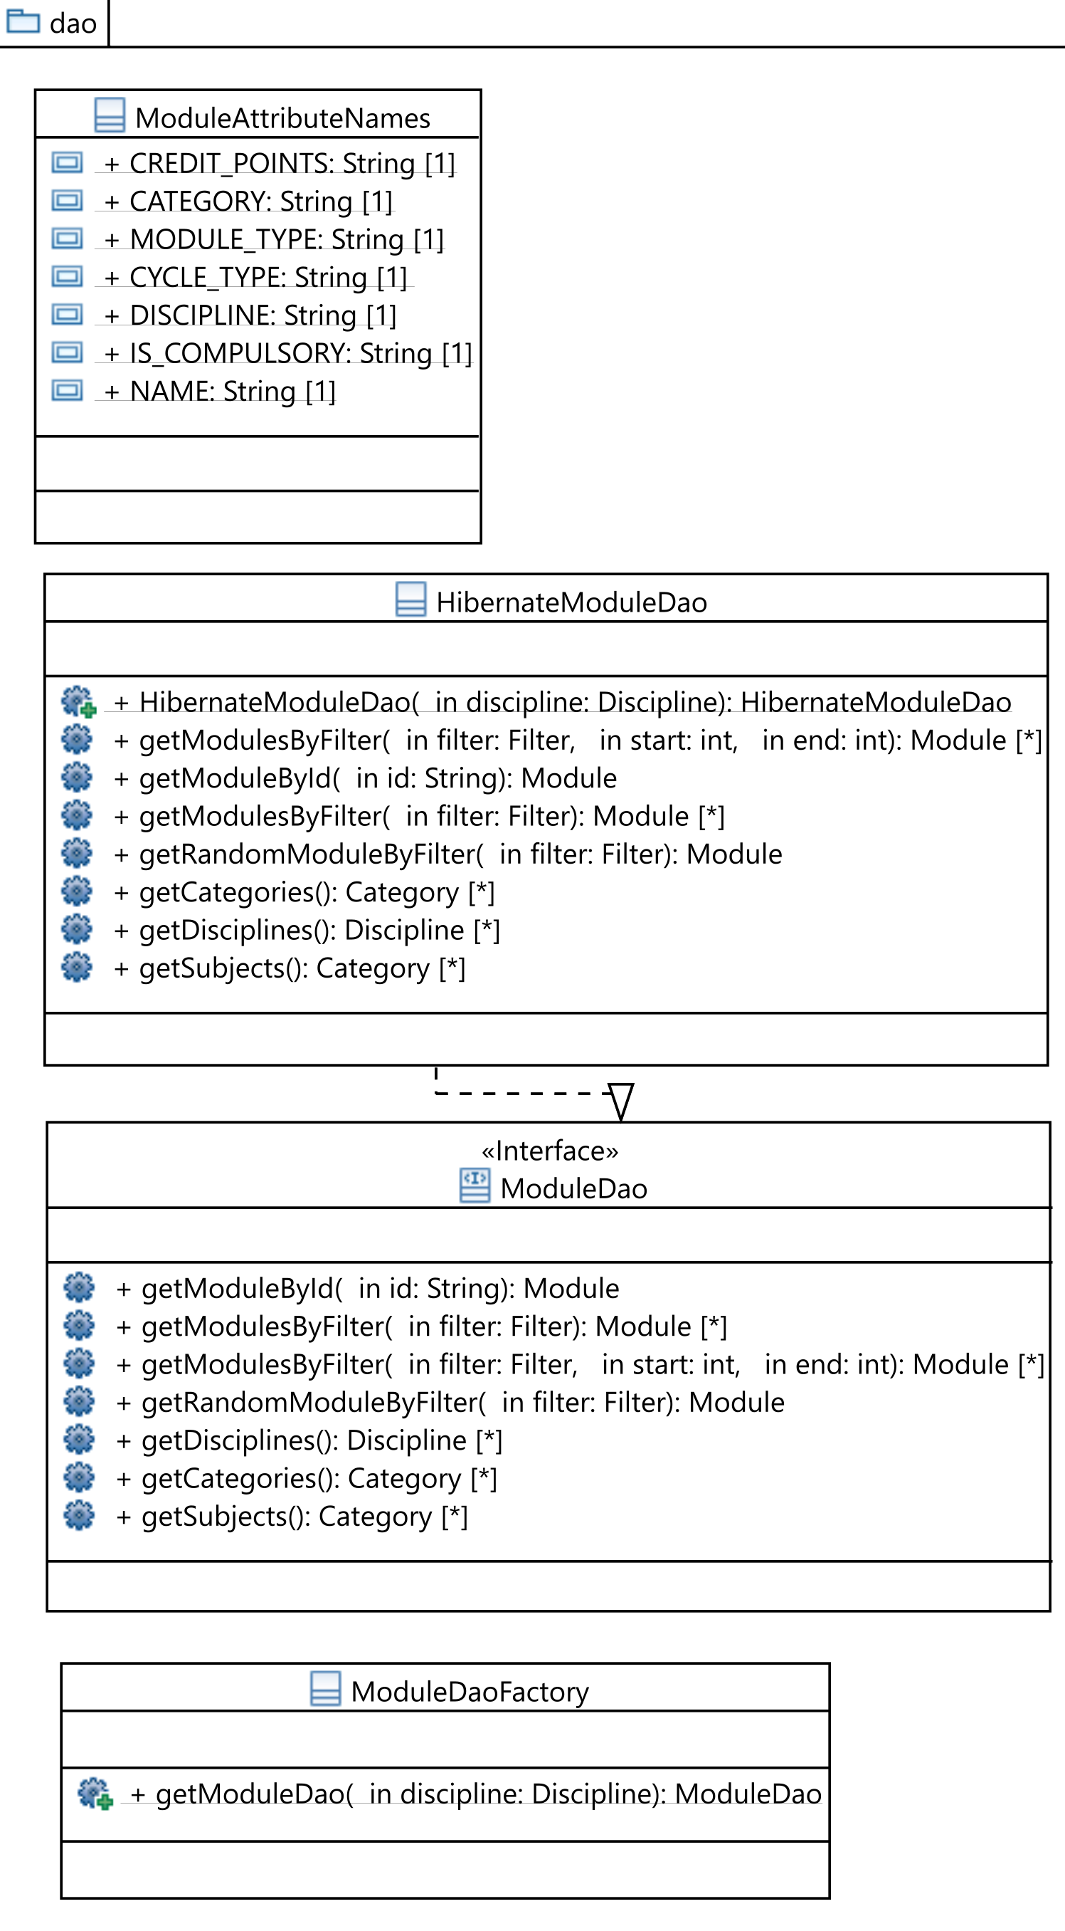
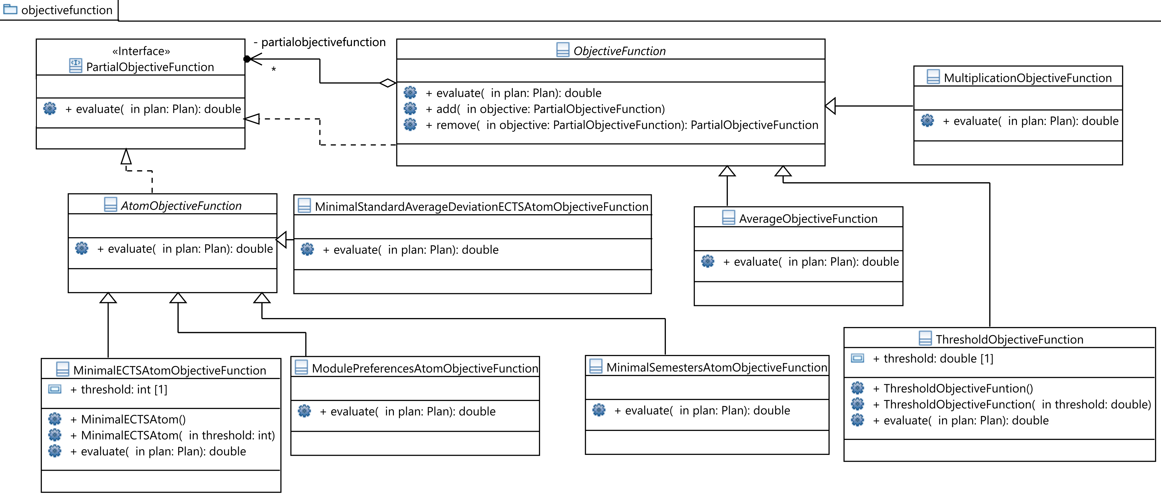
Entwurfsmuster
Entwurfsmuster
Fassade
Beobachter
Kompositum
Einzelstück
Fabrik
Zustandsautomat
Besucher
Strategie
Null-Objekt
Schablonenmethode
Notes:
Aufzählen: Entwurfsmuster

Slide 6
Entwurfsmuster
Entwurfsmuster
Kompositum
Fassade
Beobachter
Einzelstück
Fabrik
Zustandsautomat
Besucher
Strategie
Null-Objekt
Schablonenmethode
Notes:
server.model.moduledata.dao
Visitor:
Übergebener Filter ist Besucher server.model.moduledata.dao.ModuleDao\#getModulesByFilter()
Holt Filter Condition -> SQL-String -> Hibernate (wie WHERE)
Fabrik:
server.model.moduledata.dao.ModuleDaoFactory

Slide 7
Entwurfsmuster
Entwurfsmuster
Fassade
Beobachter
Einzelstück
Kompositum
Zustandsautomat
Strategie
Fabrik
Schablonenmethode
Null-Objekt
Besucher

Slide 8












Externe Ressourcen
Externe Ressourcen
Notes:
KURZ!
Aufgeteilt Client <-> Server

Slide 9
Externe Ressourcen
Notes:
Backbone
Model-View-Controller Muster
RESTful-JSON-Schnittstelle
Benötigt Underscore.js
Underscore
Hilfsbibliothek
Spezialgebiet: Containeroperationen auf Arrays und Objekten
jQuery
DOM-Manipulation Bibliothek
jQuery UI
Erweiterung jQuery
UI-Bibliothek

Slide 10
Externe Ressourcen
Notes:
MySQL-Connector
Datenbanktreiber für MYSQL
jOOQ
Abbilden: Filterbedingung objektorientiert als SQL-Expressions
Hibernate
OR-Mapping (objektrelationale Abbildung) von relationalen Datenbanken
Abstraktion auf verwendete Datenbank
JasperReports
Exportieren PDF Studienplan
Jersey
RESTful-Web-Services-Framework

Slide 11
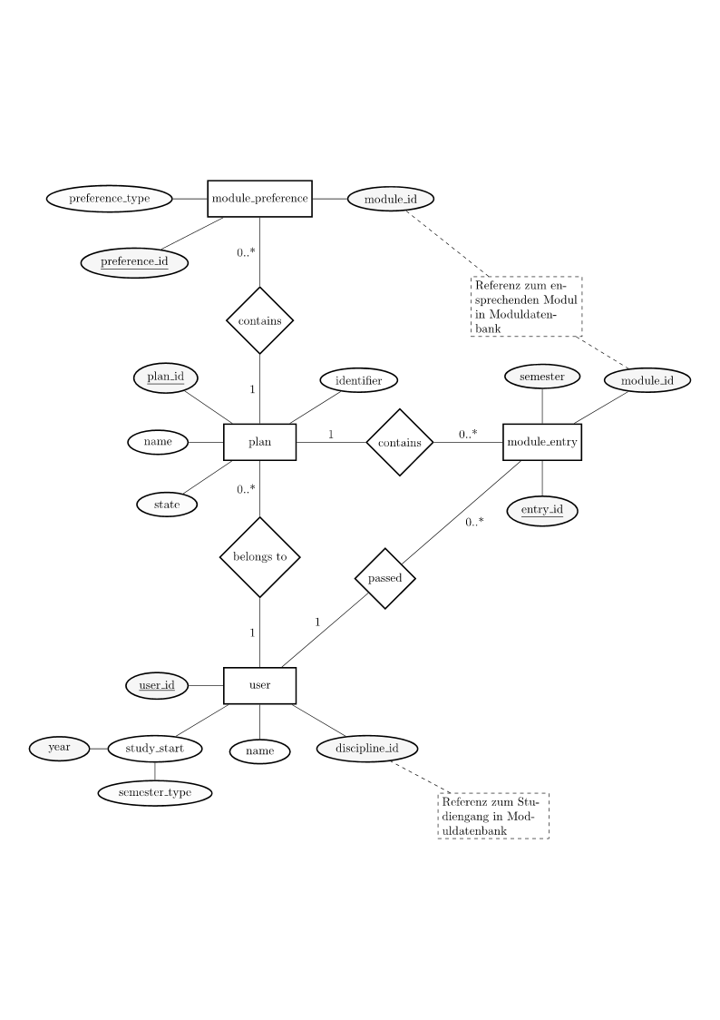
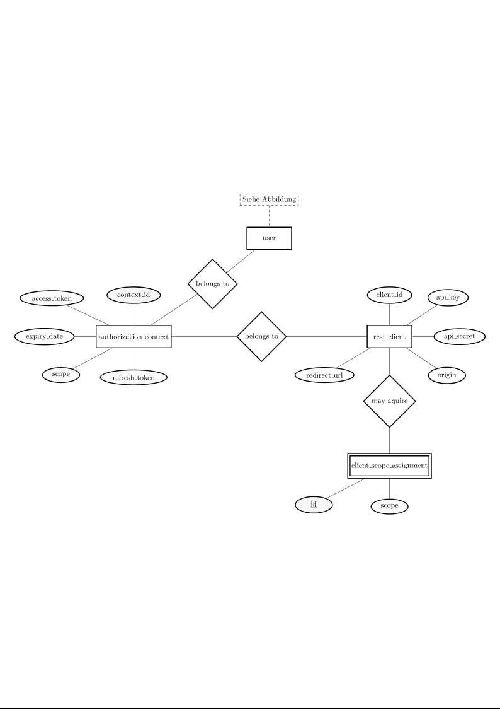
Datenbank
Datenbank
Notes:
Durchgehen, abhängig von Zeit
module_preference <-contains– plan –belongs_to-> user
plan -contains-> module_entry <-passed- modules

Slide 12
Datenbank
Notes:
Durchgehen, abhängig von Zeit
user <-belongs_to- authorization_context –belongs_to-> rest_client

Slide 13
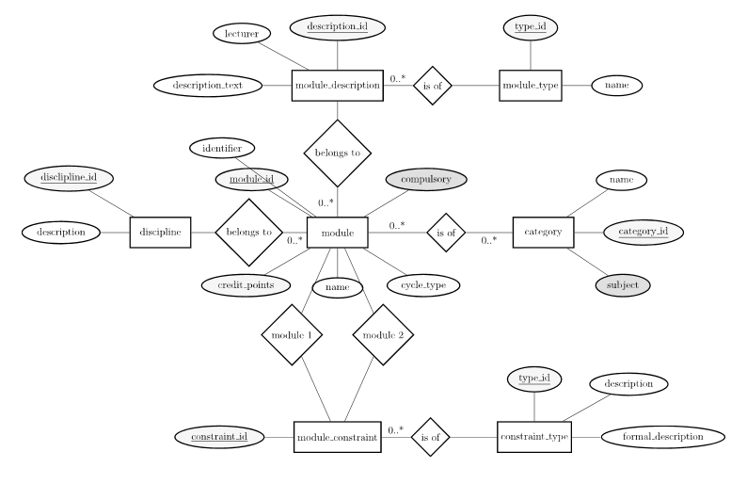
Datenbank
Notes:
Durchgehen, abhängig von Zeit
Module –has-> description –of-> module_type
Module –is_of-> category
Module –belongs_to-> discipline
Module_constraint -> 2-modules
Module_constraint –of-> constraint_type

Slide 14
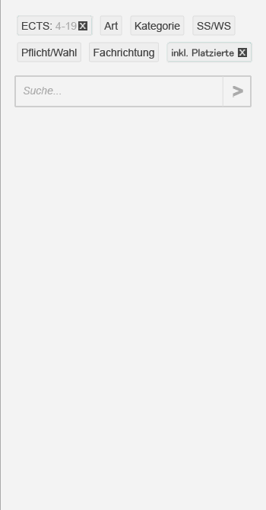
JSON – Beispiel Seitenleiste
JSON - Beispiel
Notes:
Geöffnet: Studienplanansicht
Schon Geladen: Seitenleiste – verfügbare Filter
Seitenleiste -> laden von Modulen (kein Filter)

Slide 15

JSON – Beispiel Seitenleiste
JSON - Beispiel
GET plan/vpnc4e0ijm/modules
Notes:
GET-Anfrage an plan/{plan_id}/modules
plan_id: Bewertung planabhängig

Slide 16
JSON – Beispiel Seitenleiste
JSON - Beispiel
GET plan/vpnc4e0ijm/modules
{
"modules": [
{
"id": 5,
"name": "Architektur",
"semester": "",
"creditpoints": "6",
"lecturer": "Prof. Dr. Michelangelo",
"preference": ""
}, {
"id": 2,
"name": "Softwaretechnik 1",
"semester": "2",
"creditpoints": "6",
"lecturer": "Prof. Dr. Tichy",
"preference": ""
}, ...
]
}
Notes:
Antwort -> JSON:
Architektur
Softwaretechnik
Weggelassen restlichen

Slide 17

JSON – Beispiel Seitenleiste
JSON - Beispiel
GET plan/vpnc4e0ijm/modules
{
"modules": [
{
"id": 5,
"name": "Architektur",
"semester": "",
"creditpoints": "6",
"lecturer": "Prof. Dr. Michelangelo",
"preference": ""
}, {
"id": 2,
"name": "Softwaretechnik 1",
"semester": "2",
"creditpoints": "6",
"lecturer": "Prof. Dr. Tichy",
"preference": ""
}, ...
]
}
Notes:
Befüllen Seitenleiste durch Client

Slide 18
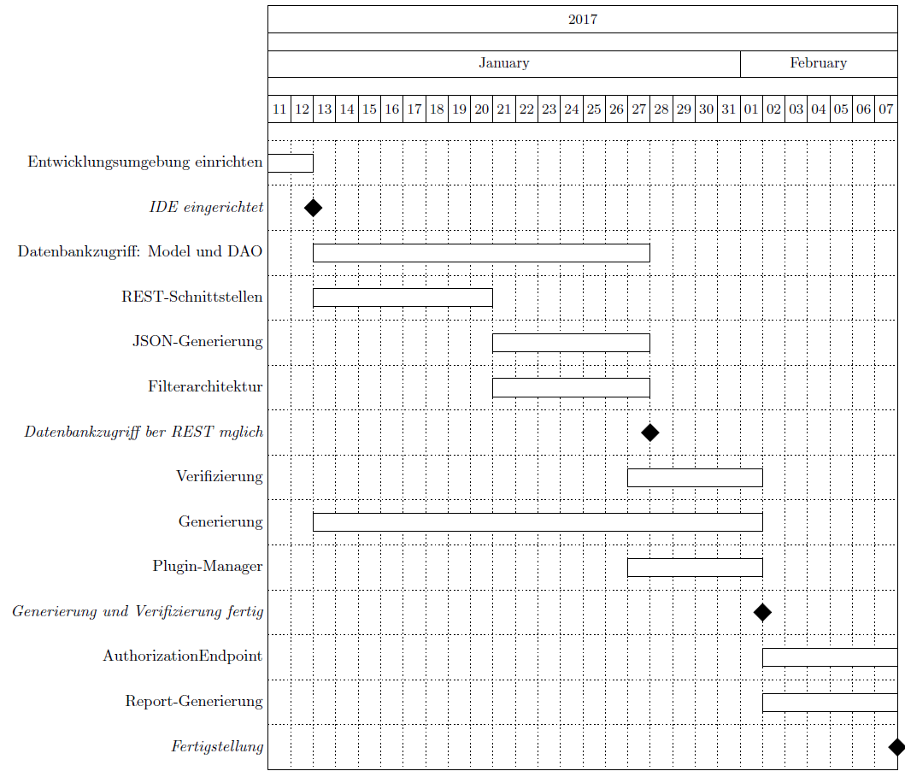
Implementierungsplan - Server
Implementierungsplan

Slide 19
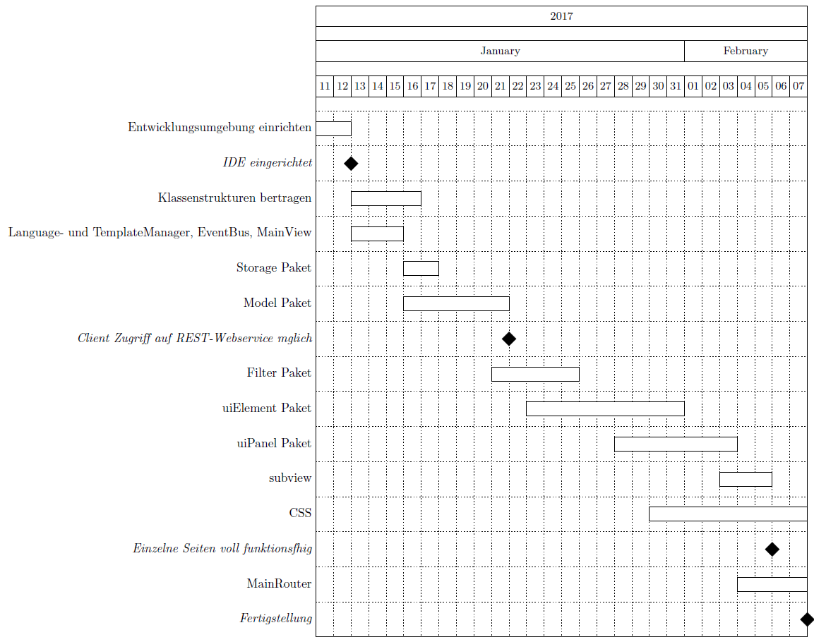
Implementierungsplan - Client
Implementierungsplan

Slide 20
Pakete und Funktion
Pakete und Funktion
rest
authorization.endpoint
pluginmanager
verification
objectivefunction
standard
filter
model
moduledata
constraint
dao
userdata
authorization
dao
server
client
router
view
Components
subview
storage
model
plans
modules
user
system
uielemet
uipanel
filter
generation
standard

Slide 21
Pakete und Funktion
rest
authorization.endpoint
pluginmanager
verification
generation
objectivefunction
standard
filter
model
moduledata
constraint
dao
userdata
authorization
dao
server
client
router
view
Components
subview
storage
model
plans
modules
user
system
uielemet
uipanel
filter
standard

Slide 22
Pakete und Funktion
rest
authorization.endpoint
pluginmanager
verification
generation
objectivefunction
standard
filter
model
moduledata
constraint
dao
userdata
authorization
dao
server
client
router
view
Components
subview
storage
model
plans
modules
user
system
uielemet
uipanel
filter
standard

